Slide 1
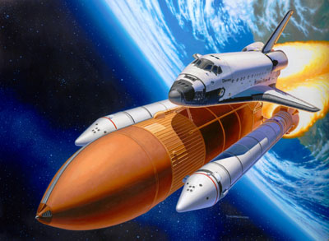
Деление на 2

Slide 2
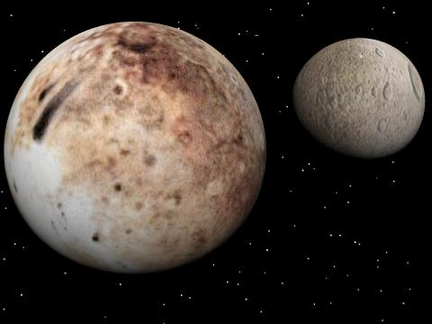
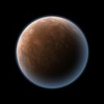
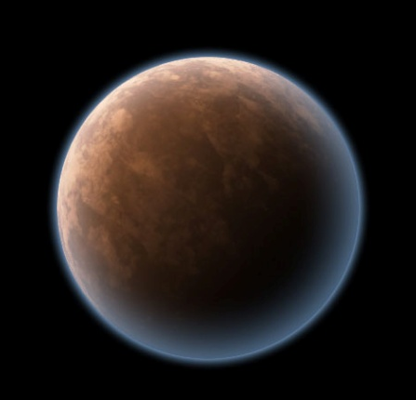
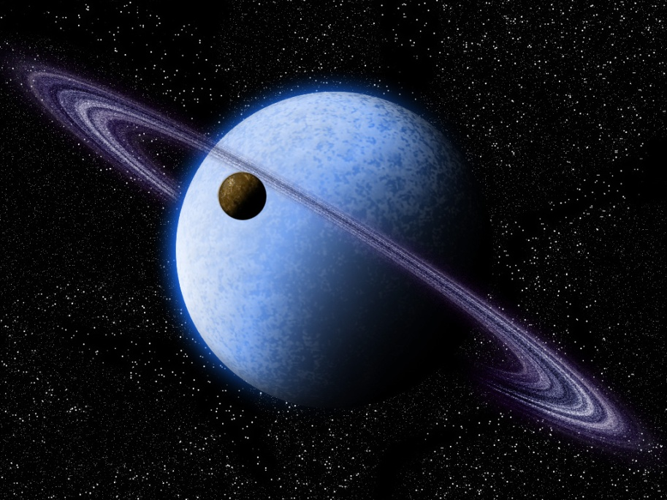
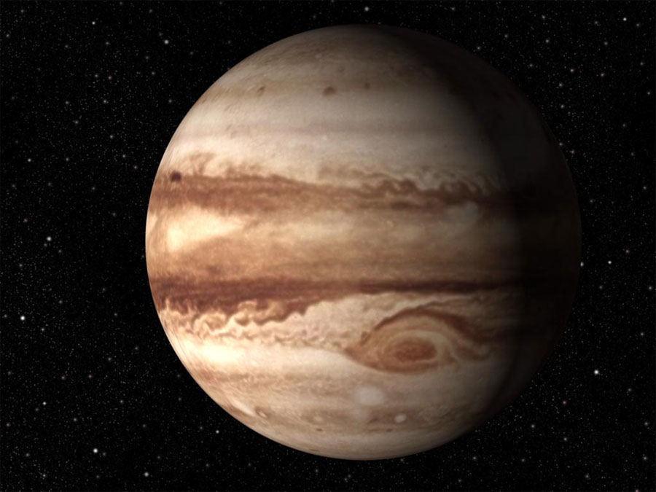
Закрепляйка
Посчитайка
Запоминайка
Физминутка

Slide 3
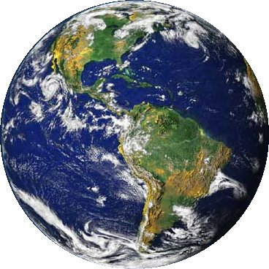
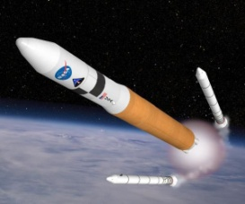
Посчитайка
57-43=
14
65+17=
82
48+39=
87
36-23=
13
98-63=
35
32+45=
77
37+46=
83
76-67=
9

Slide 4
Закрепляйка
На 9 планет высадились по 2 астронавта. Сколько всего астронавтов?
2 ∙ 9= 18 (а)

Slide 5
Запоминайка
2 ∙ 2 =
4
3 ∙ 2 =
6
4 ∙ 2 =
8
5 ∙ 2 =
10
4 : 2 = 2
6 : 2 = 3
8 : 2 = 4
10 : 2 = 5
6 : 3 = 2
8 : 4 = 2
10 : 5 = 2
6 ∙ 2 =
12
7 ∙ 2 =
14
8 ∙ 2 =
16
9 ∙ 2 =
18
12 : 2 = 6
14 : 2 = 7
16 : 2 = 8
18 : 2 = 9
12 : 6 = 2
14 : 7 = 2
16 : 8 = 2
18 : 9 = 2

Slide 6
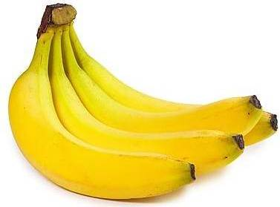
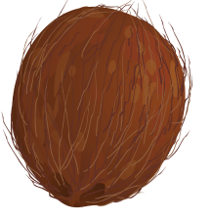


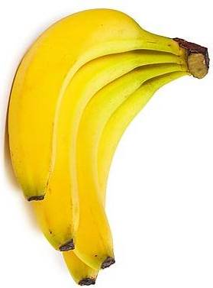

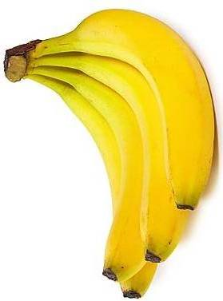

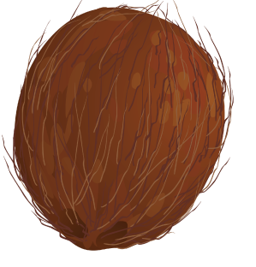



Slide 7
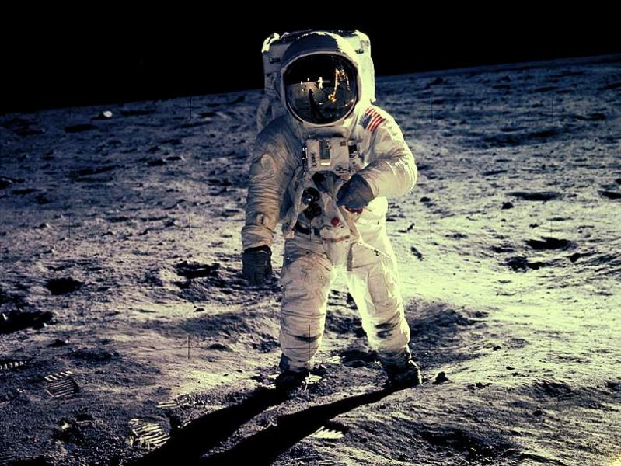
Молодцы!!!

